Slide 1
Муниципальное дошкольное образовательное автономное учреждение
«Детский сад № 106« Анютины глазки» комбинированного вида» г. Орска
Семейные праздники и традиции нашей семьи
Подготовила : Лайченко Дина Сергеевна

Slide 2
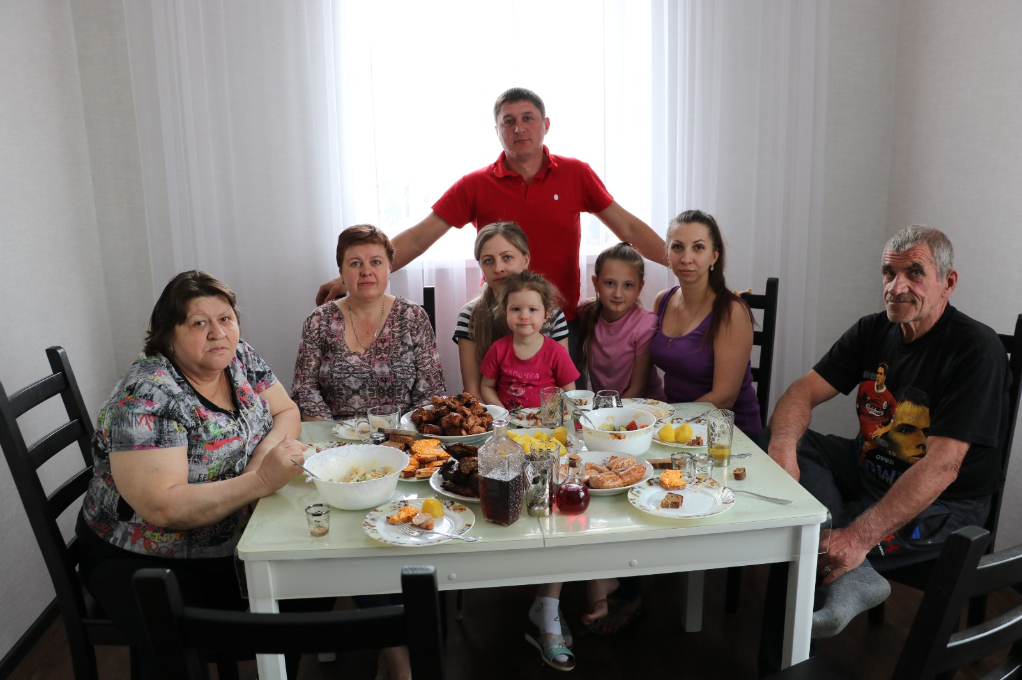
Семейный совет

Slide 3
Наша семья
— это отдельный неповторимый мир со своими уникальными традициями.
Именно традиции создают неповторимую атмосферу в нашей семье.
Они хранят и защищают нас на протяжении всей жизни.

Slide 4
Друг другу мы в заботах помогаем,
Давно у нас семейный есть совет,
Друг в друге мы души своей не чаем,
И так живем уж много долгих лет!
Мы всей семьей на конкурсе покажем
Сегодня всем - мы дружная семья!
И выступленьем этим мы докажем,
Что мы пришли ничуточки не зря!

Slide 5

Наш герб

Slide 6
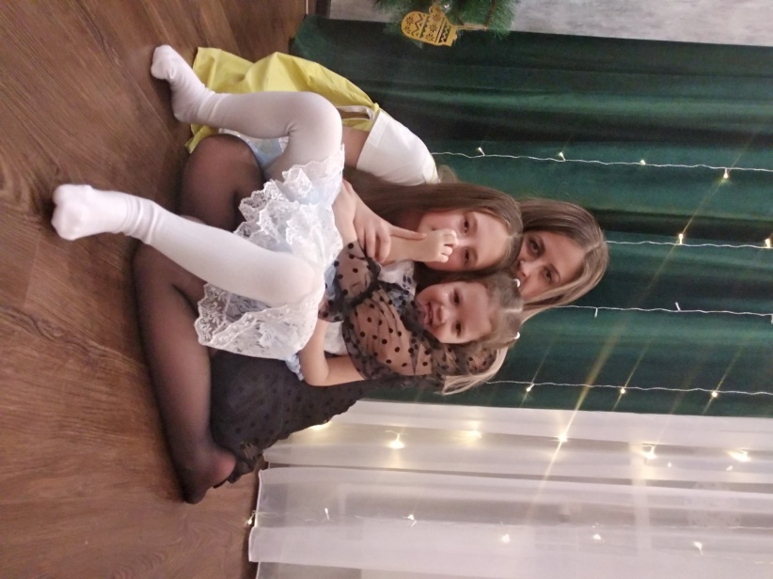
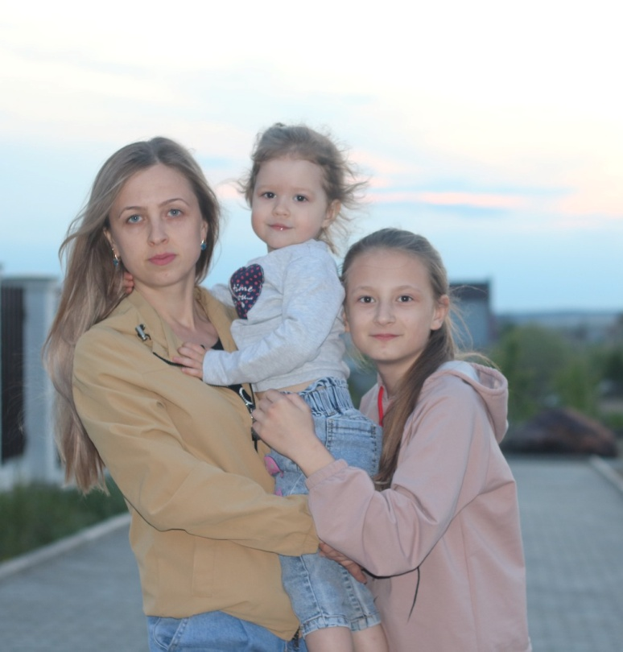
День матери
Мамочка любимая, нежная, родная,
Самая красивая, добрая такая!
Ты всегда согреешь
И теплом, и лаской,
Только ты умеешь
Почитать мне сказку.
Только ты прогонишь страхи от меня.
Для меня все сможешь, мамочка моя.

Slide 7
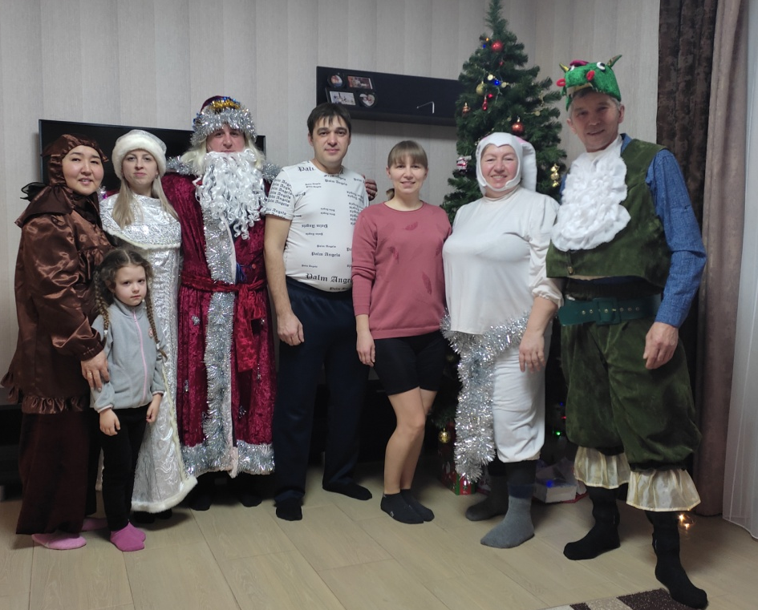
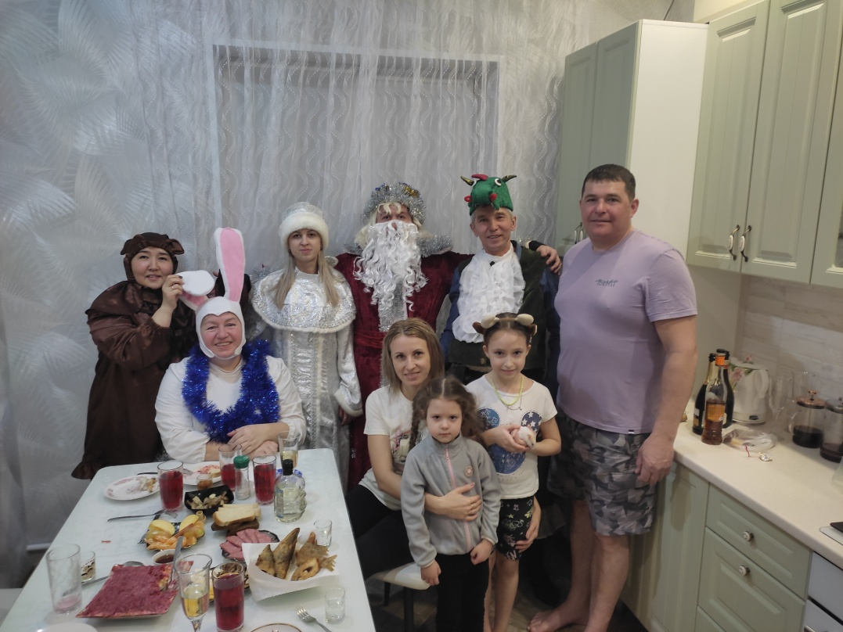
Снег кружится за окном,
Принесли мы елку в дом,
Шарики повесили — сразу стало весело!
А за елкой Дед Мороз,
Мне мешок конфет принес.
Будем петь и танцевать,
Будем Новый год встречать!
Новый год.

Slide 8
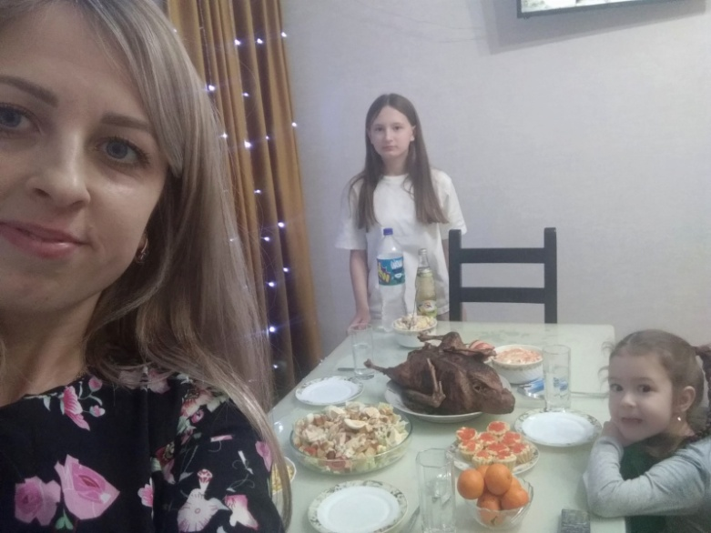
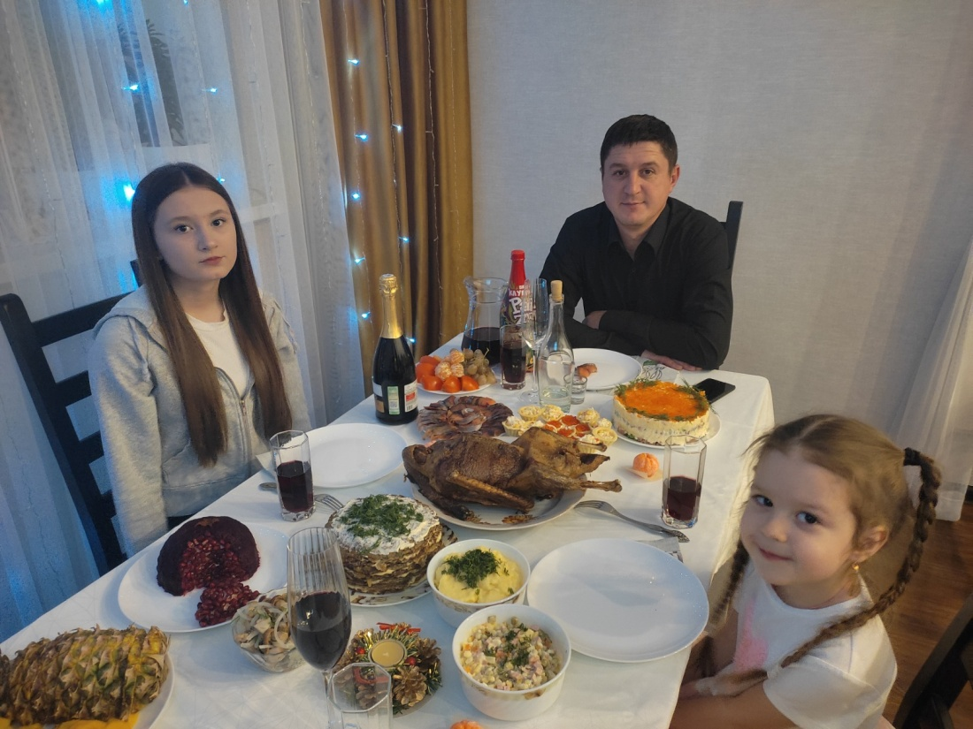
Поздравляю, милый папа,
С 23 февраля!
С ранних лет героем стал ты
И примером для меня.
Славной Родины границы
Ты умело защищал,
Пусть она тобой гордится,
Как горжусь тобою я!
23 Февраля.
Если б только я могла,
Я во всем бы помогла!
Перемыла б чашки, блюдца,
Не разбила б ни одной!
"Вот помощница какая!" -
Точно скажет папа мой!

Slide 9
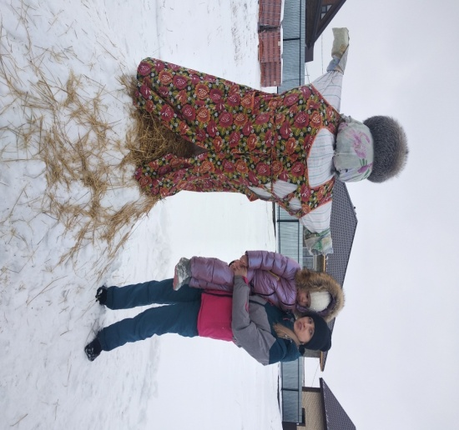
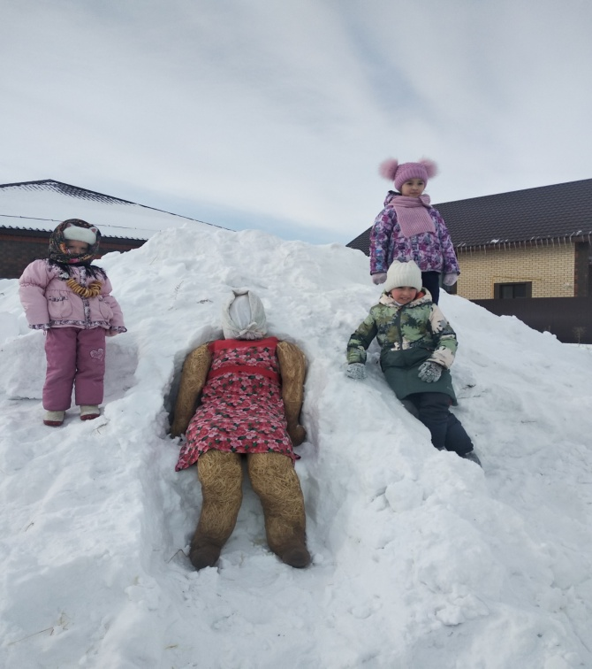
Масленица блинная,
Всем ты хороша!
В праздник по старинному
Отдохнёт душа,
Радостным гулянием
Зиму проведём,
Дружно на прощание
Песни ей споём.
Масленица.

Slide 10
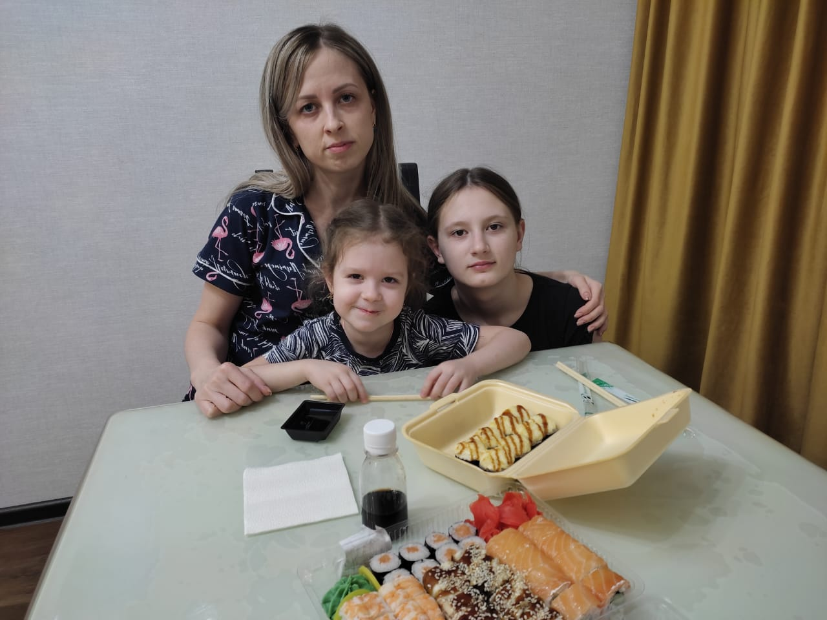
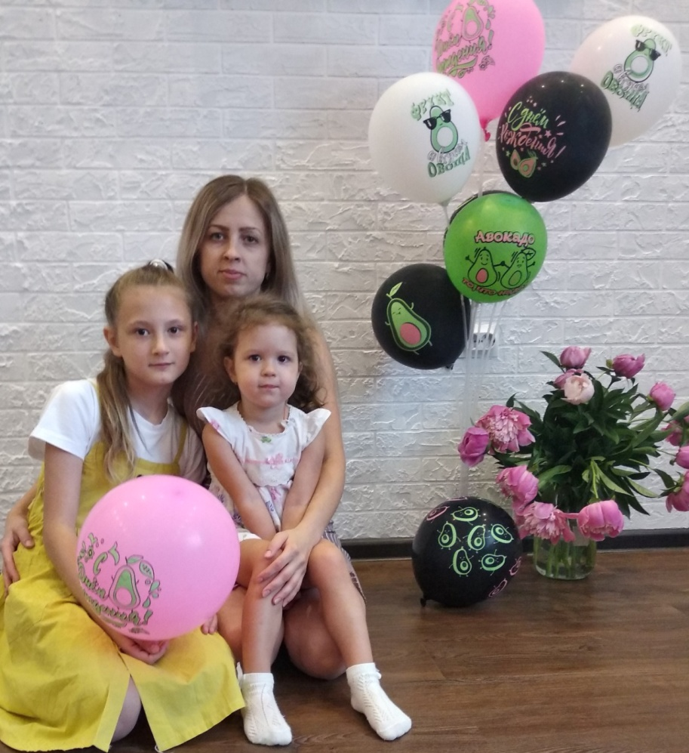
Мамин день!
Всё хожу, всё думаю, гляжу:
Что я завтра маме подарю?
Может куклу, может быть конфет?
Нет!
Вот тебе, родная, в твой денёк
Аленький цветочек – огонёк!
8 Марта.
А дочурки- просто чудо!
Бантик носят в волосах!
А когда они смеются,
Солнцем светятся глаза!
Очень любят всех зверюшек,
Любят мультики смотреть,
Любят сказки на ночь слушать
И умеют звонко петь!

Slide 11
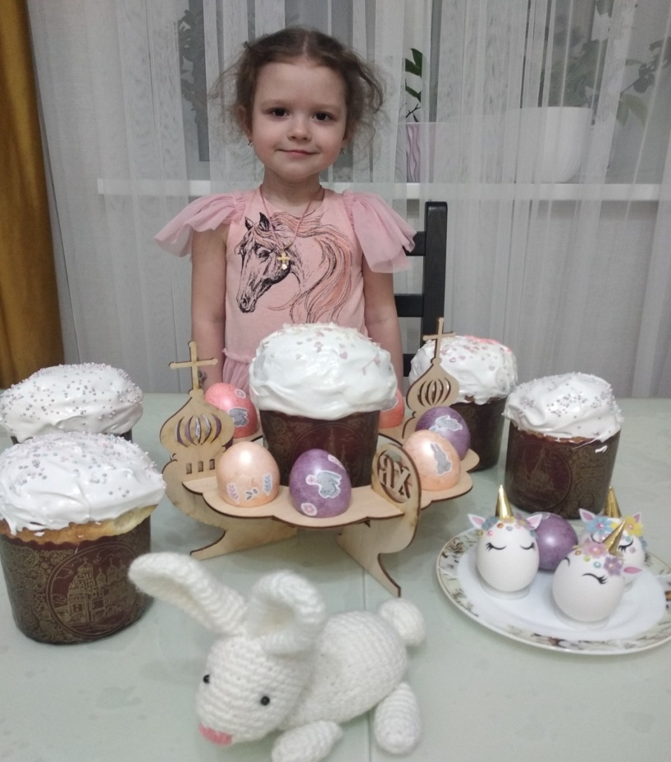
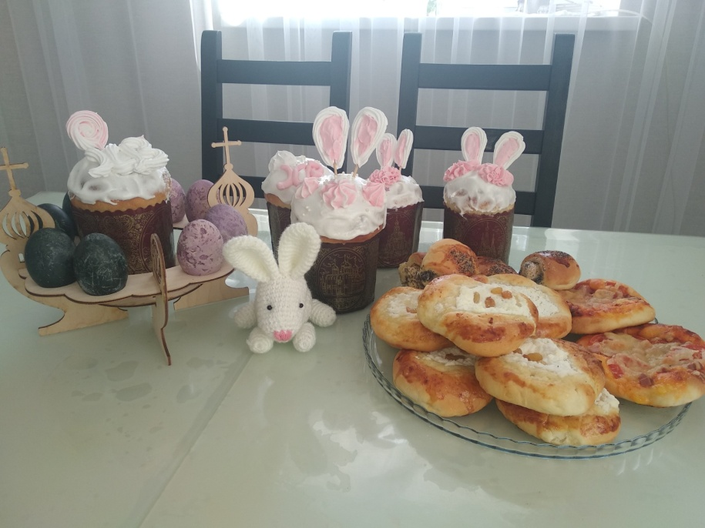
Словно яркая раскраска,
К нам домой, явилась пасха.
Принесла в своём лукошке,
Яйца , булочки ,лепёшки ,
Пироги , блины и чай.
Пасху весело встречай!
Пасха.
Мы все вместе отдыхаем,
Мастерим, поем, печем,
Когда любовь и согласие рядом,
Тогда и трудности нипочем!

Slide 12
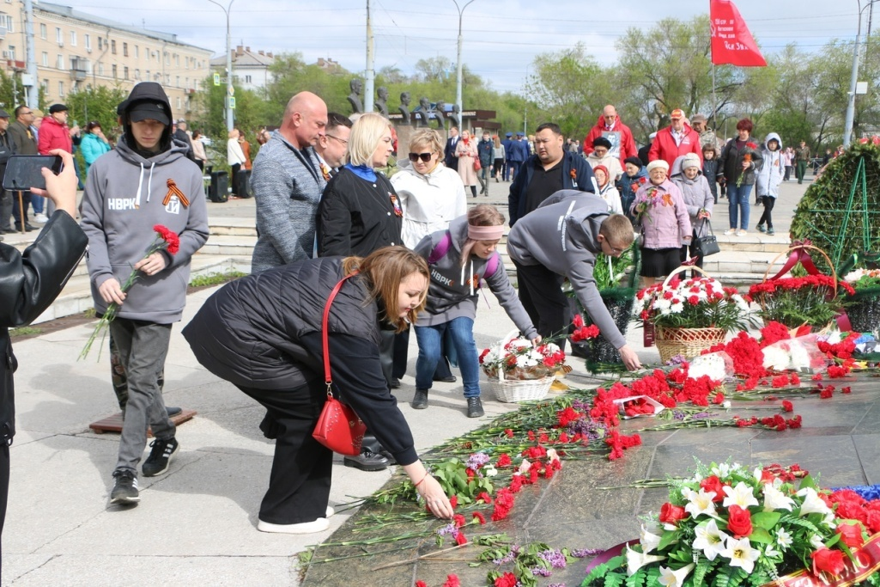
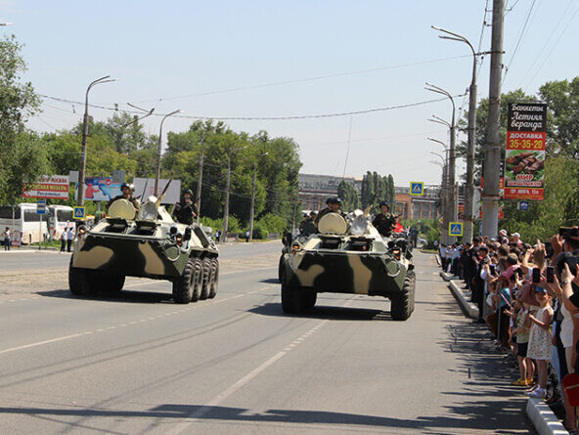
Майский праздник – День Победы
Отмечает вся страна.
Надевают наши деды
Боевые ордена.
9 Мая.

Slide 13
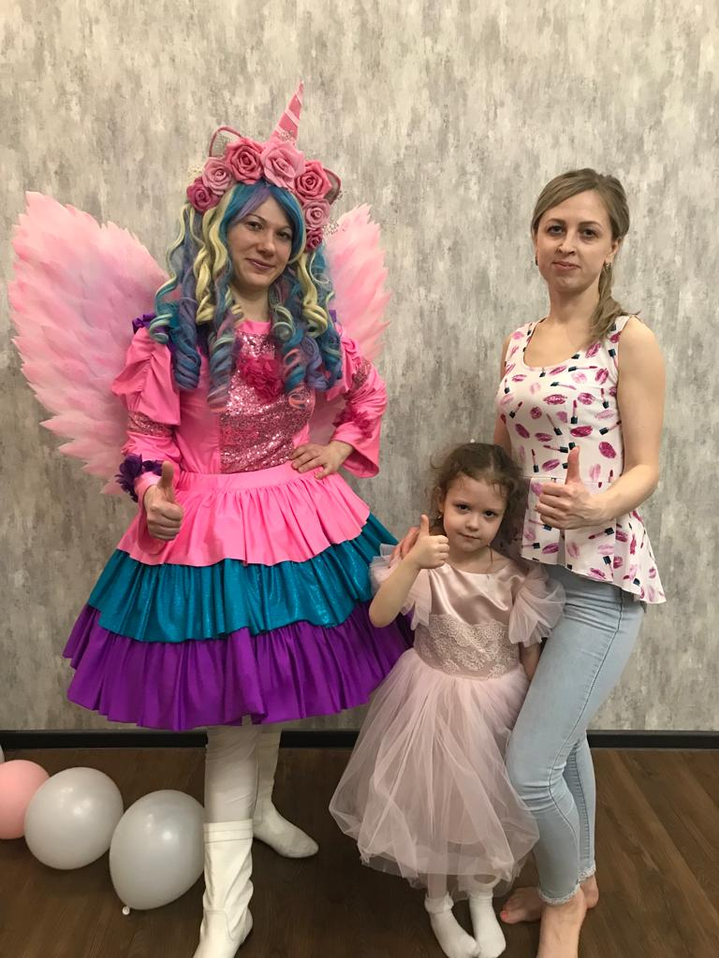
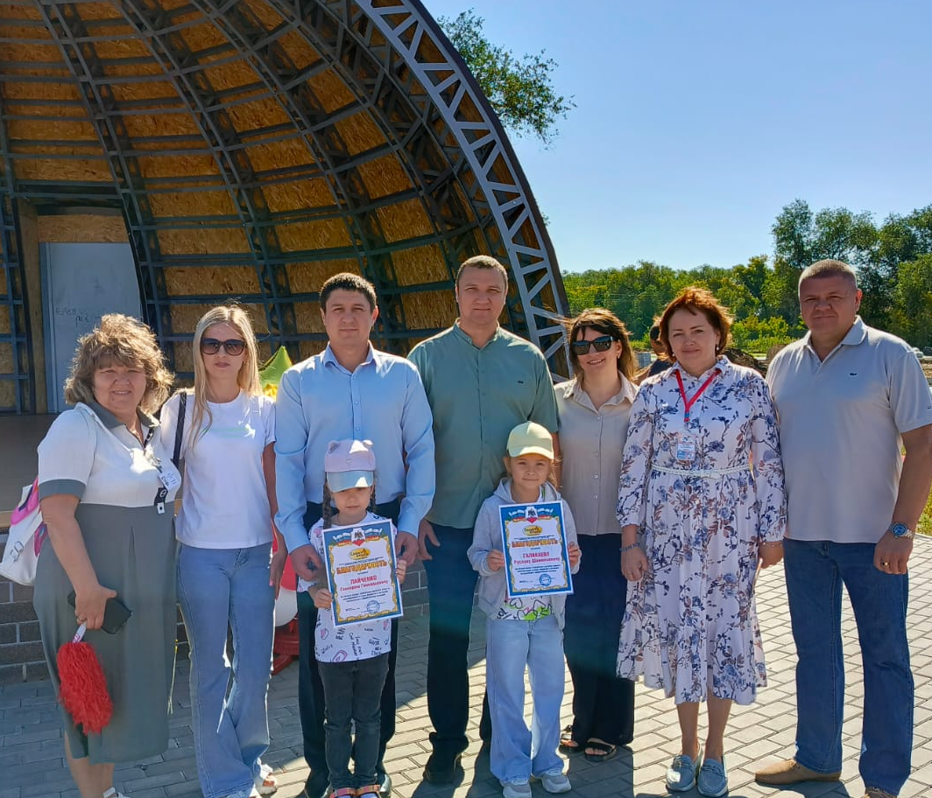
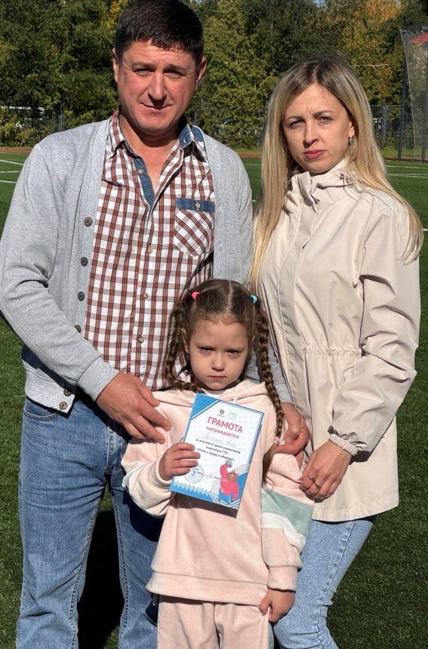
День защиты детей
1 Июня.

Slide 14
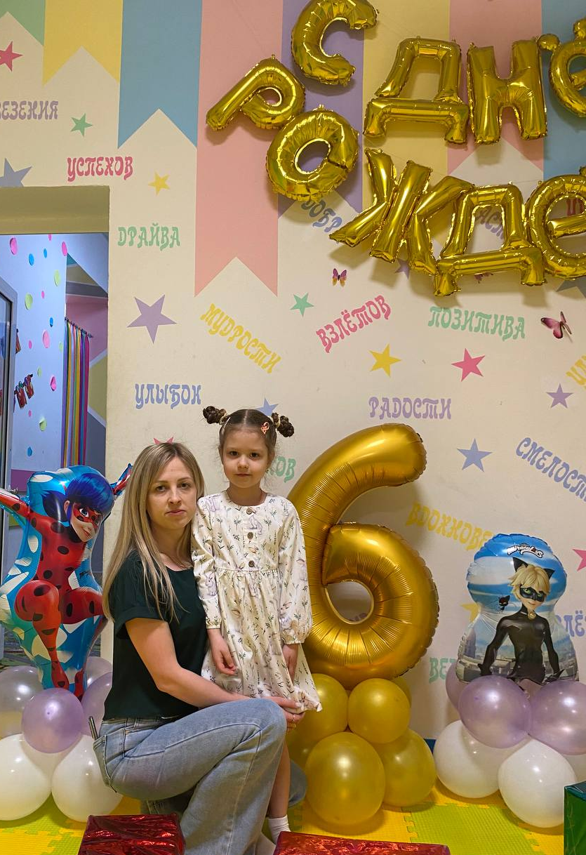
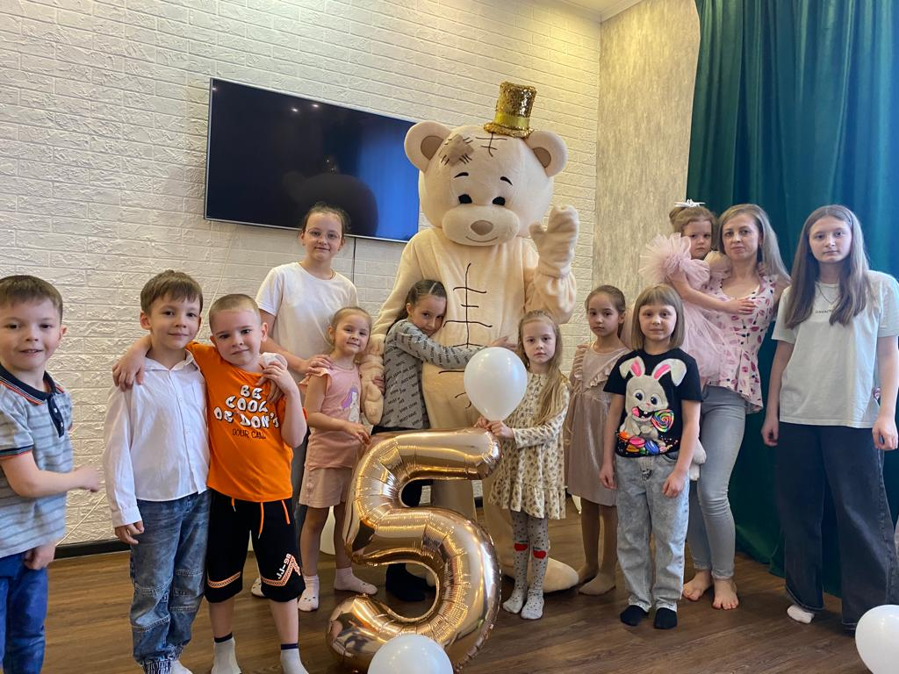
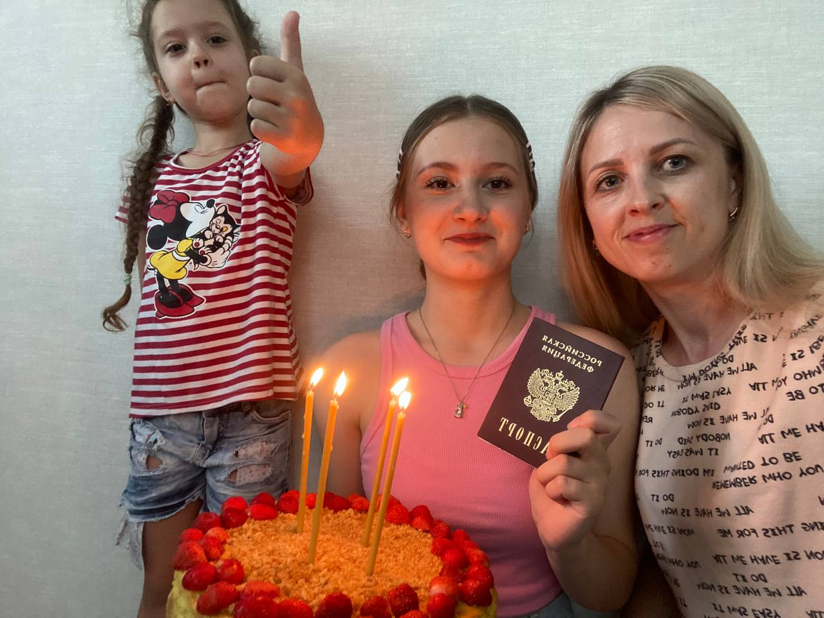
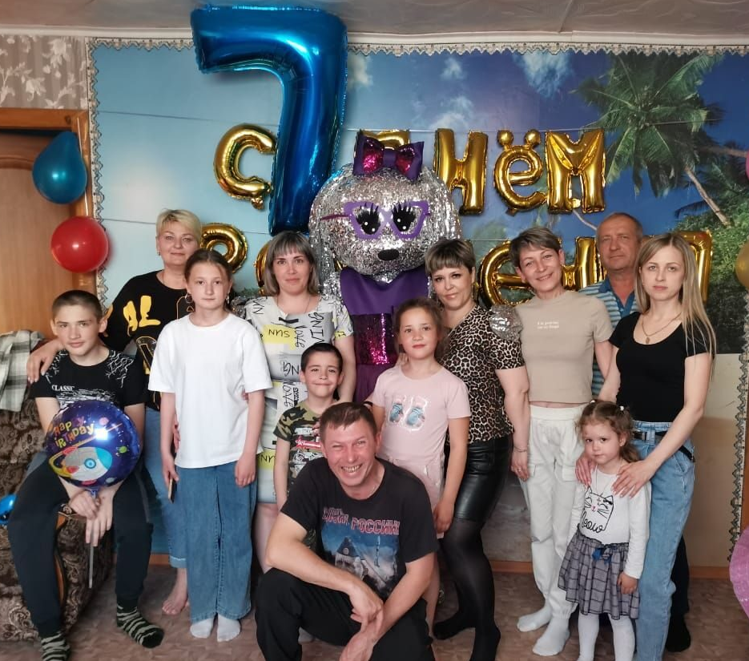
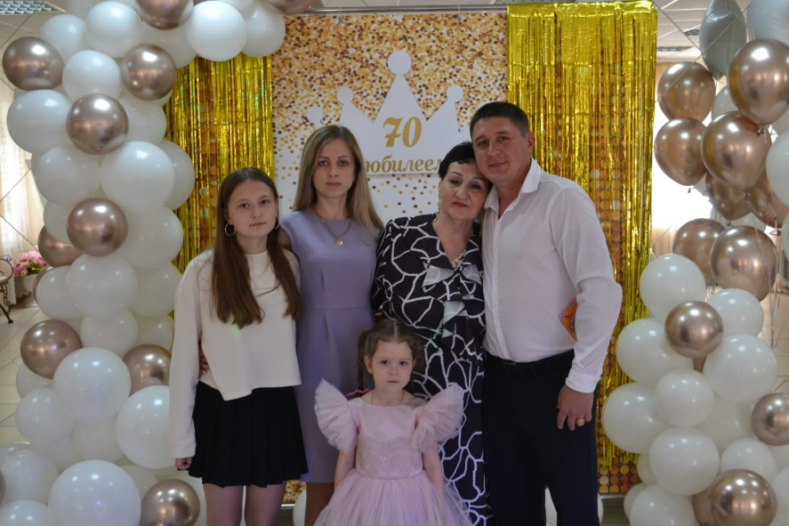
Дни рождения нашей семьи
.

Slide 15
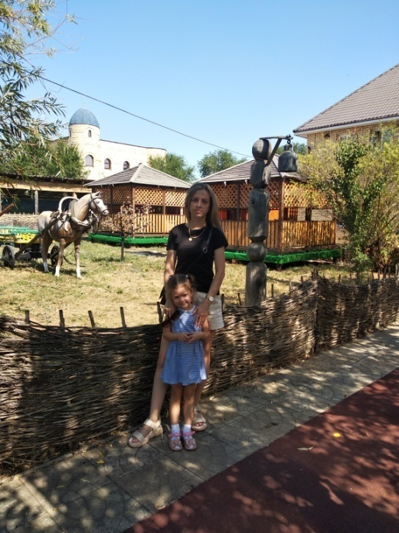
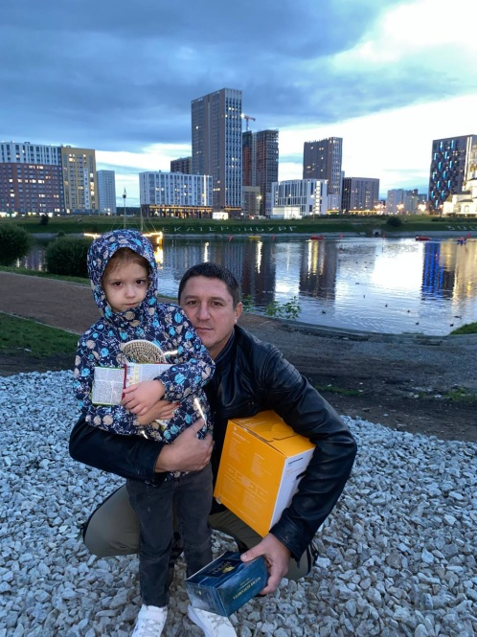
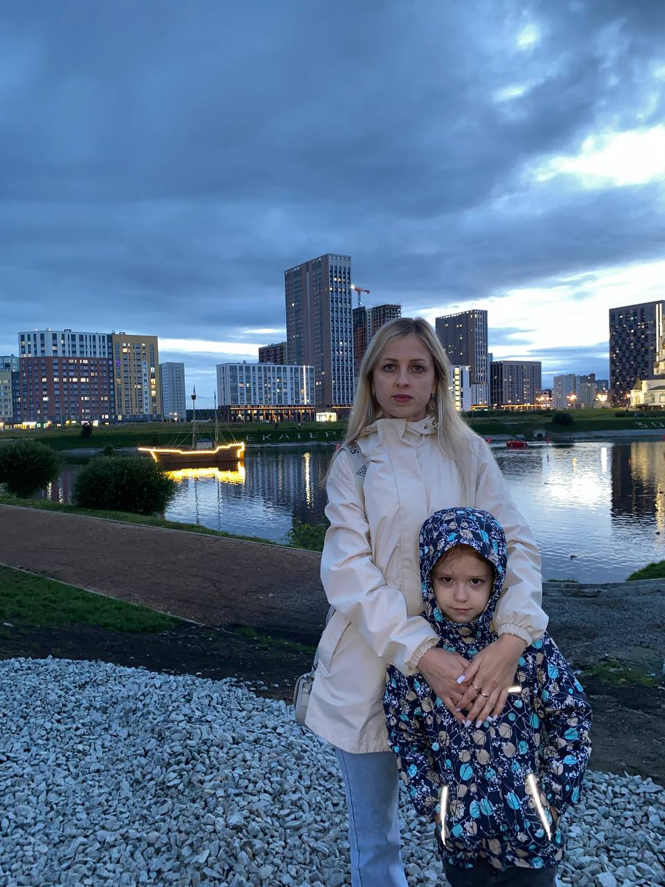
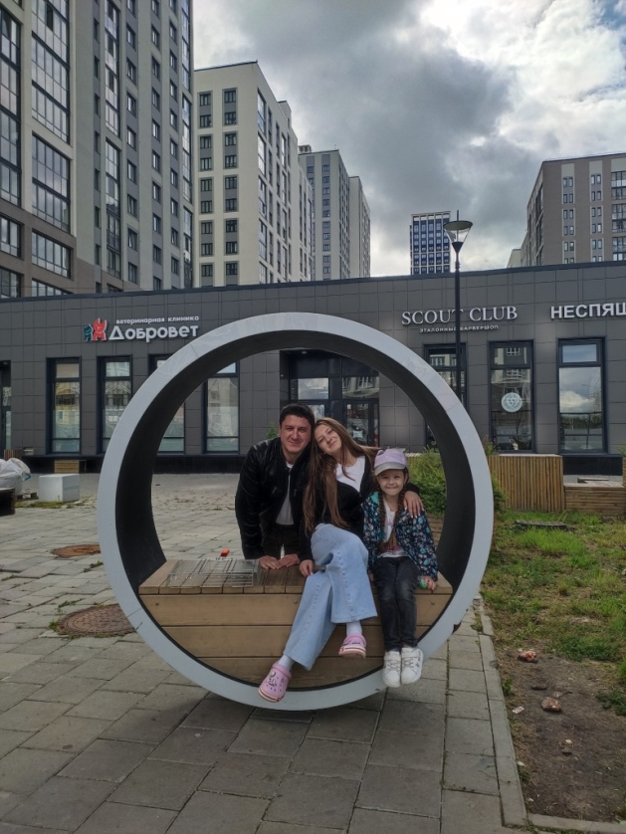
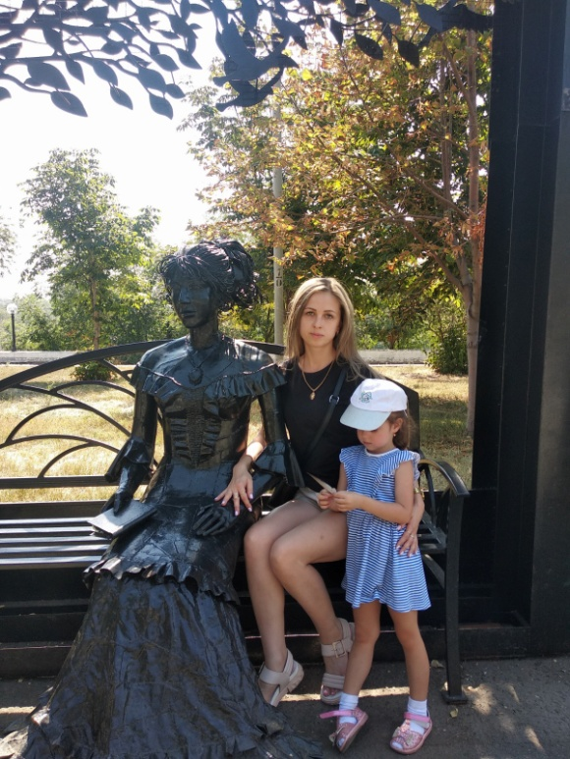
Путешествия
Мы не любим на диване
Входные проводить,
Тянет всю семью скорее
По лесам –полям бродить!

Slide 16
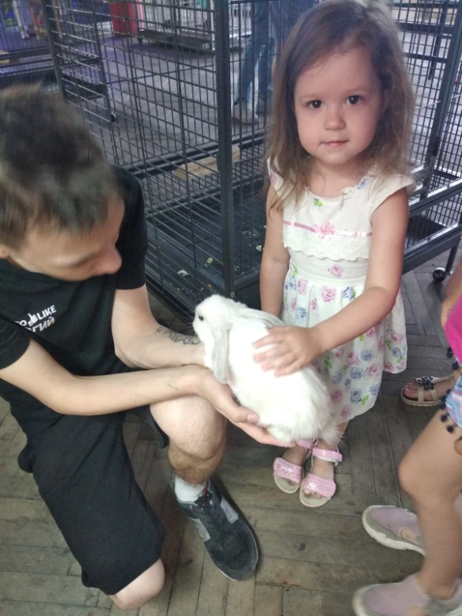
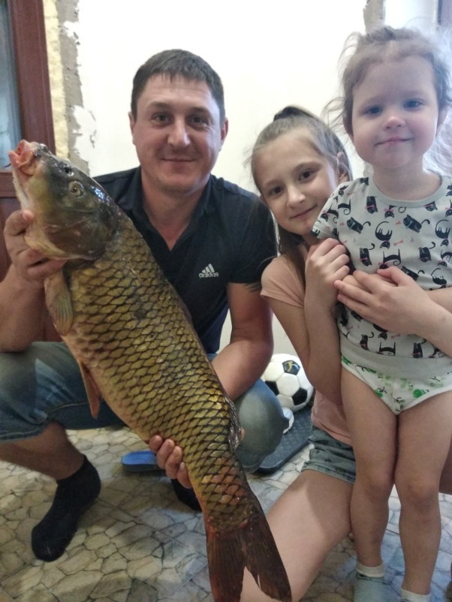
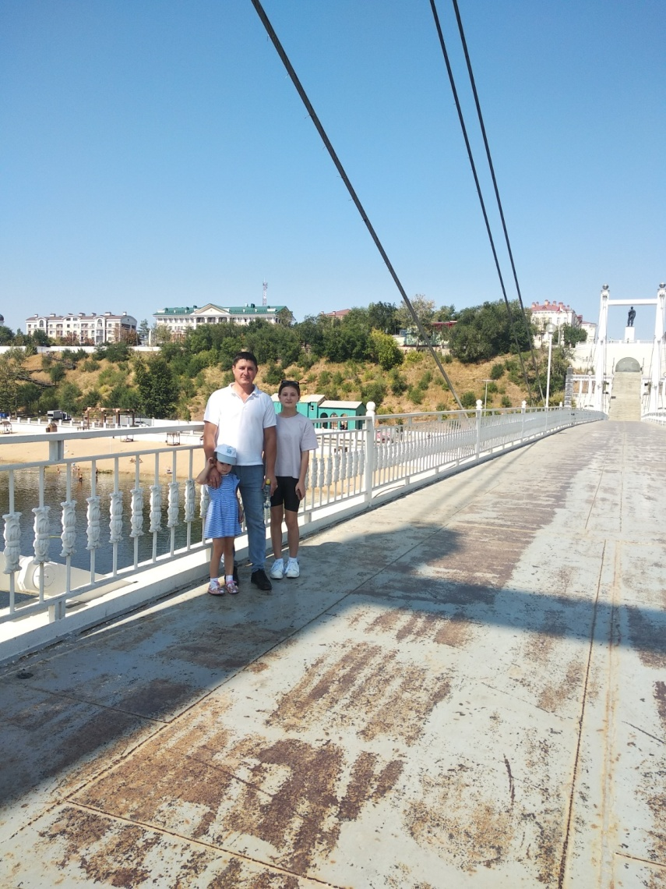
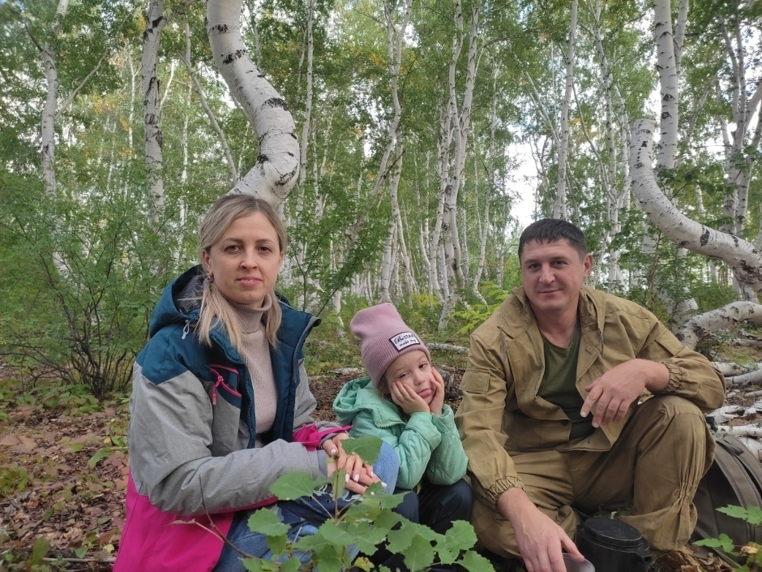
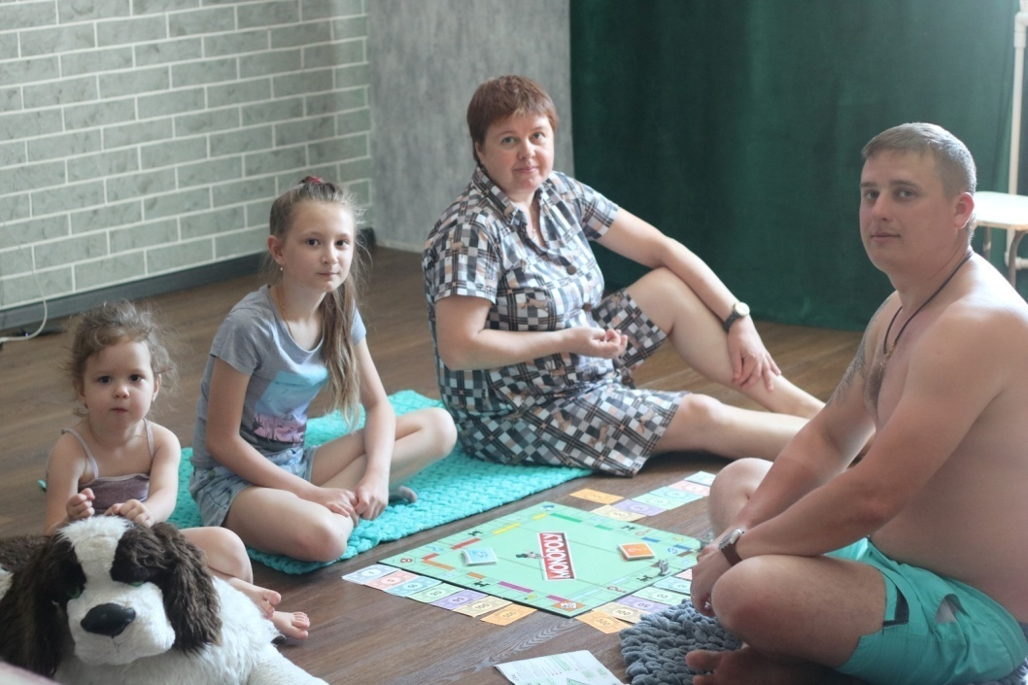
Наши хобби
Где пикник или рыбалка,
Где грибочки подсобрать,
Любим очень на природе
Всей семьей мы отдыхать!

